Slide 1
Výukový materiál v rámci projektu OPVK 1.5 Peníze středním školám Číslo projektu: CZ.1.07/1.5.00/34.0883 Název projektu: Rozvoj vzdělanosti Číslo šablony: III/2 Datum vytvoření: 4. 3. 2013 Autor: Ing. Ivana Náplavová Určeno pro předmět: První pomoc Tematická oblast: Poranění a akutní stavy Obor vzdělání: Masér sportovní a rekondiční 69-41-L/002 1. ročník Název výukového materiálu: Výuková prezentace: Termická poranění – vliv vysokých teplot Popis využití: Působení vysoké teploty celkově a místně, první pomoc, úkoly pro žáky Čas: 20 minut
VY_32_INOVACE_PPM14660NÁP

Slide 2
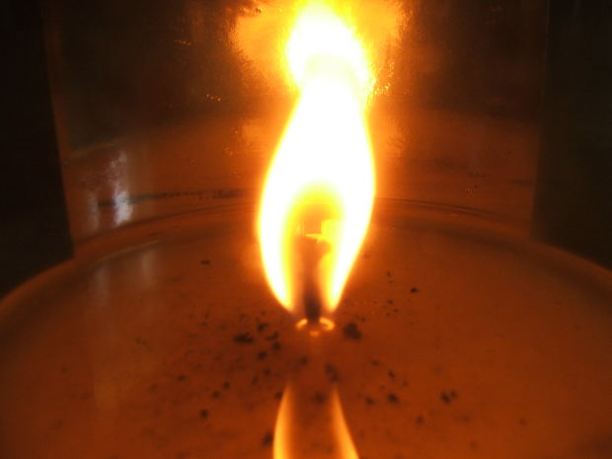
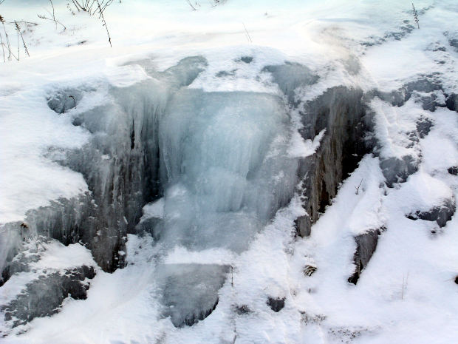
Termická poranění – úrazy teplem a chladem
http://www.morguefile.com/archive/display/67280
http://cdn.morguefile.com/imageData/public/files/k/kconnors/preview/fldr_2004_01_19/file000361679478.jpg
Působení vysoké i nízké teploty může být:
celkové – úžeh, úpal, podchlazení
lokální (místní) – popáleninové trauma, oznobeniny, omrzliny

Slide 3
Vliv vysokých teplot - celkové působení na organizmus
Úžeh – popálení sluncem
vzniká přímým kontaktem se slunečními paprsky
Příznaky:
celková slabost
nevolnost, zvracení
zarudnutí kůže až puchýře
bolesti hlavy, hučení v uších
horečka, zimnice
http://www.morguefile.com/archive/display/653344
První pomoc:
odneseme postiženého ze slunce
postiženého při vědomí ošetřujeme
v polosedu s oporou hlavy a zad
nebo vleže na zádech s podloženou hlavou
přiložíme studený obklad na čelo, krk a končetiny
podáváme chladné tekutiny – pokud postižený nezvrací s kuchyňskou solí a vitaminem C, studenou kávu nebo čaj
http://commons.wikimedia.org/wiki/File:CZ-IJ03_Prvn%C3%AD_pomoc.jpg

Slide 4
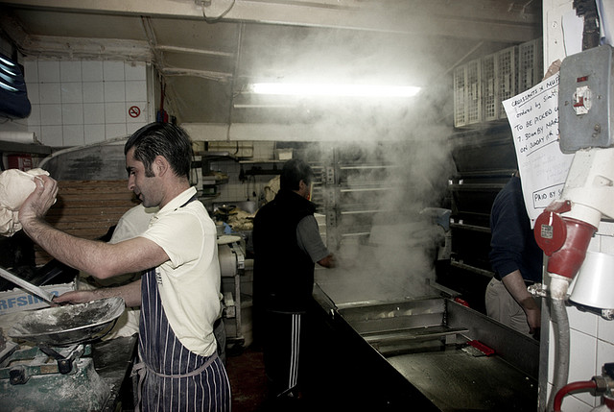
Úpal – celkové přehřátí
Vzniká:
působením horka v kombinaci s větší fyzickou námahou
v uzavřené přehřáté místnosti,
v přeplněném dopravním prostředku,
ve vlhkém a horkém prostředí (prádelna)
nedostatek tekutin, nevhodné oblečení
Příznaky:
kůže je zarudlá, suchá, horká
celková slabost, nevolnost
horečka přesahuje 42 °C
zmatenost, agresivní chování, ztráta vědomí
křeče, otok mozku, smrt
http://commons.wikimedia.org/wiki/File:Beigel_Bake_kitchen.jpg

Slide 5
První pomoc
postiženého uložíme v chladnějším prostředí
uvolnění oděvu
snažíme se o rychlé snížení tělesné teploty (zábal, sprcha, koupel)
u postižených při vědomí volíme polohu se zvýšením horní poloviny trupu a hlavy
přiložíme studený obklad na hlavu, přední plochu krku, krajinu srdeční, jaterní a do třísel
pokud je postižený při vědomí a nezvrací
podáváme chladné tekutiny po lžičkách s kuchyňskou solí a vitaminem C
studenou černou kávu nebo čaj
při zástavě dýchání a oběhu zahájíme neprodleně KPR
v případě křečí nebo bezvědomí uložíme postiženého do polohy na boku
zajistíme příjezd ZZS
http://commons.wikimedia.org/wiki/File:CZ-IJ03_Prvn%C3%AD_pomoc.jpg

Slide 6
ú
Čas: 2 minuty
Jaké je správné pořadí jednotlivých úkonů KPR?
Jaký je vzájemný poměr stlačení hrudníku a vdechů?
Řešení:
Základní resuscitace u dospělého:
Ověříme bezvědomí
Přivoláme pomoc z okolí
Uložíme postiženého naznak
Uvolníme dýchací cesty
Zkontrolujeme dýchání
Zatelefonujeme na linku 155
Zahájíme zevní masáž srdce
Zahájíme umělé dýchání
Opakujeme body 7-8 do předání postiženého ZZS
Poměr:
30 : 2
stlačení : vdechy

Slide 7
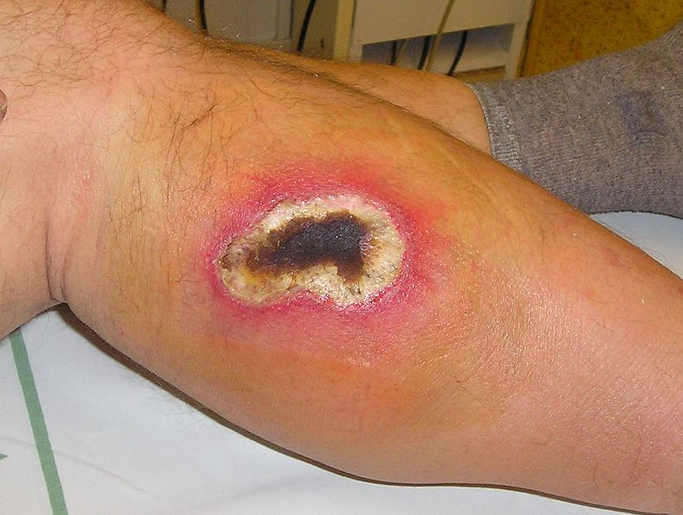
Vliv vysokých teplot - místní působení na organizmus
Popálení
vzniká působením nadprahové hodnoty tepelné energie
Jsou narušeny hlavní funkce kůže:
udržování konstantní tělesné teploty
ochrana před infekcí
ochrana před ztrátou tekutin
senzorická funkce – přenášení bolestivých, termických a mechanických impulzů ze zevního prostředí
http://www.wikiskripta.eu/index.php/Soubor:Pop%C3%A1lenina_III.st_autogenem.jpg

Slide 8
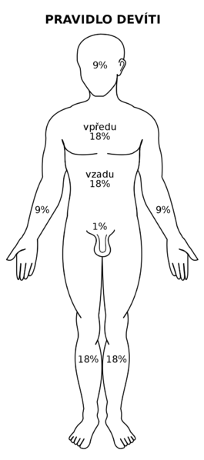
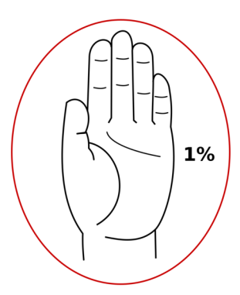
Závažnost popálenin určuje:
rozsah
hloubka
mechanismus úrazu
lokalizace
věk postiženého
1. rozsah
pravidlo devíti u dospělých
dlaň s prsty ruky = 1% u dětí i dospělých
http://www.wikiskripta.eu/index.php/Soubor:Pravidlo9.svg
http://www.wikiskripta.eu/index.php/Soubor:Popalenina_rozsah_ruka.svg

Slide 9
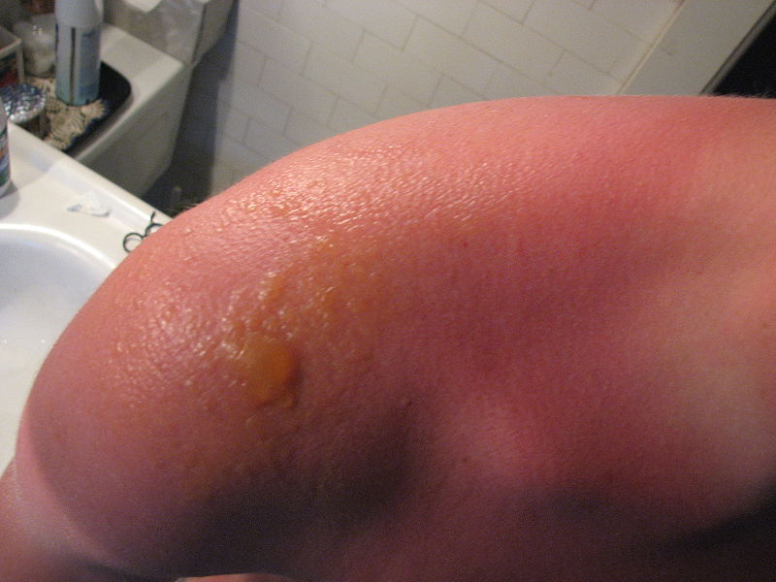
2. hloubka popálenin:
stupeň – kůže je zarudlá, postižená je její vrchní vrstva
stupeň – tvorba puchýřů, prudká bolest, ztráta plazmy
stupeň – příškvary, kůže a podkoží zničeny, postiženy jsou i svaly a kosti, obvykle nebolí
stupeň – eventuelně – zuhelnatění postižených oblastí
3. mechanismus úrazu:
poranění:
termické
chemické
elektrické
http://commons.wikimedia.org/wiki/File:Sunburn_blisters.jpg

Slide 10
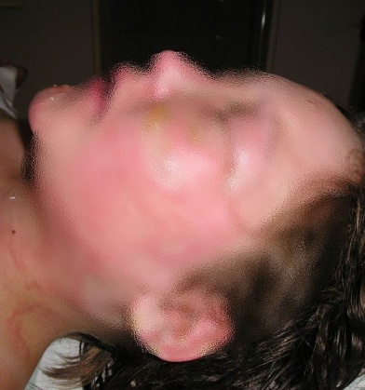
!
4. lokalizace postižení
zvýšené riziko při popálení:
dýchacích cest a obličeje
krku
hrudníku
http://www.wikiskripta.eu/index.php/Soubor:Otok_obli%C4%8Deje.jpg
5. věk postiženého
předchozí onemocnění a chronické onemocnění
děti do 2 let | 5%
děti od 2 do 10 let | 10%
děti od 10 do 15 let | 15%
dospělí | 20%
senioři nad 70 let | 10%
procento popálené plochy vztažené k věku určuje hranici pro nutnost intenzivní péče
Jeden šálek kávy může u kojence způsobit popáleninu II. stupně na 30% povrchu těla !!!

Slide 11
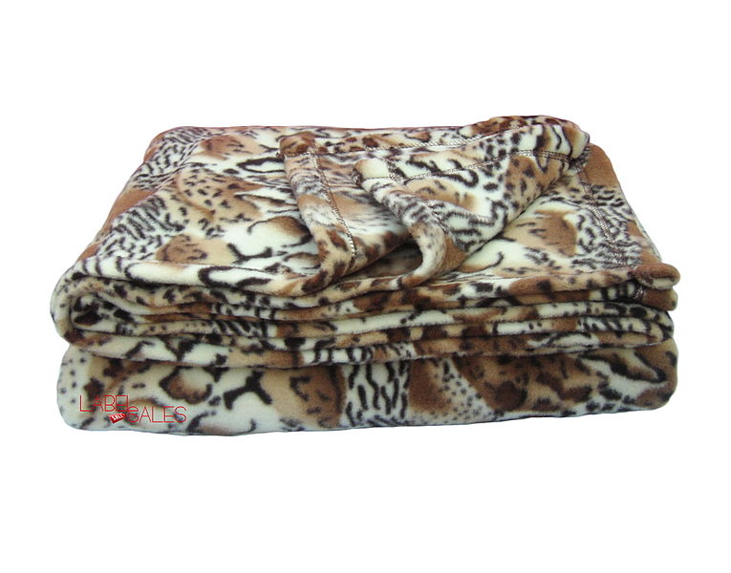
technická první pomoc:
Cílem je zabránit dalšímu působení tepla!
hořícího člověka povalit na zem, uhasit např. pokrývkou, kabátem = zabránit přístupu vzduchu
doutnající oděv odstraníme, přichycený oděv však z popálené plochy nestrháváme!
při opaření je důležité co nejrychleji odstranit oděv nasáklý horkou tekutinou
ulpěné hmoty na kůži neodstraňujeme, pouze chladíme
http://commons.wikimedia.org/wiki/File:Blankets_leopard.jpg

Slide 12
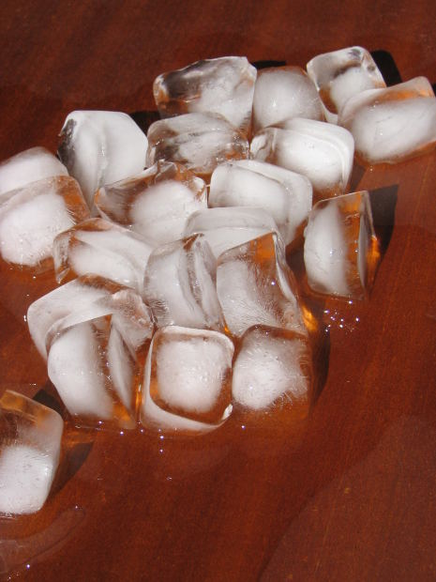
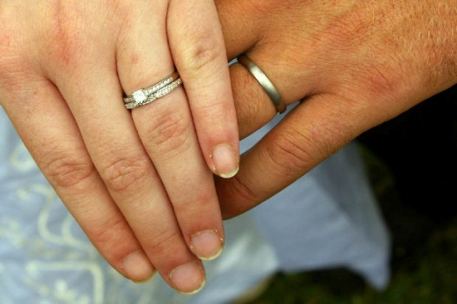
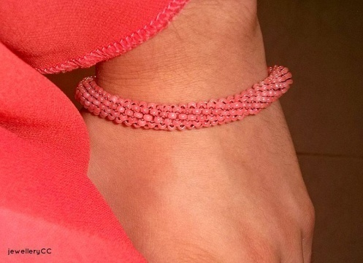
zdravotnická první pomoc:
popálené plochy neprodleně ochladíme (optimální 8 °C, 15 – 20 minut)
u velkých rozsáhlých popálenin chladíme jen obličej, ruce, genitál
popálené plochy sterilně kryjeme
nezapomeneme sejmout z postižených oblastí prstýnky, náramky... otok postižené oblasti!
provádíme protišoková opatření
zajistíme příjezd ZZS
http://commons.wikimedia.org/wiki/File:CZ-IJ03_Prvn%C3%AD_pomoc.jpg
http://www.morguefile.com/archive/display/696930
http://commons.wikimedia.org/wiki/File:A_handmade_beaded_bracelets.jpg
http://www.morguefile.com/archive/display/40780

Slide 13
ú
Čas: 2 minuty
Přiřaďte stupeň a rozsah popálenin:
zasažena dlaň i prsty
kůže je zarudlá, postižená je její vrchní vrstva
zasažena celá záda
zasažena horní končetina
příškvary, kůže a podkoží zničeny, postiženy jsou i svaly a kosti, obvykle nebolí
zasažena polovina dolní končetiny
tvorba puchýřů, prudká bolest, ztráta plazmy
9 %
9 %
II. stupeň
18 %
III. stupeň
I . stupeň
1 %
Řešení:
1 – g, 2 – f, 3 – d, 4 – a,b, 5 – e, 6 – a,b, 7 – c,

Slide 14
Zdroje:
Beránková, M. - Fleková, A. – Holzhauserová, B.: První pomoc. Praha, Informatorium 2007.
První pomoc pro střední zdravotnické školy, Ilustr. T. Laub 2007
Zemanová, J.: První pomoc pro učitele ZŠ a SŠ. Ostrava 2006.

